Slide 1
Principy MW komunikace, aneb vše co musí znát každý kvalifikovaný technik
Ing. David Němec

Slide 2
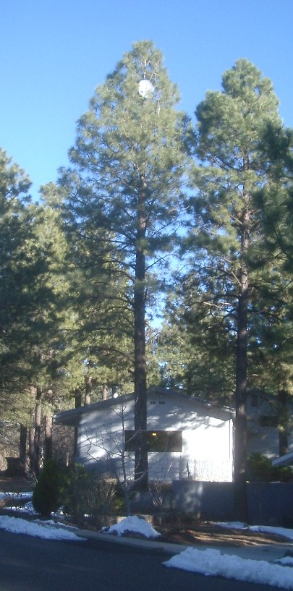
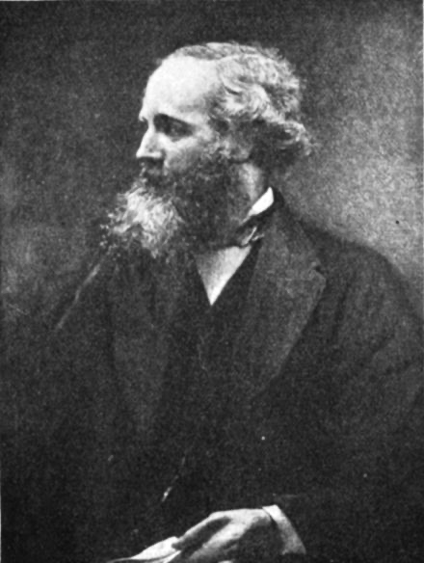

Slide 3
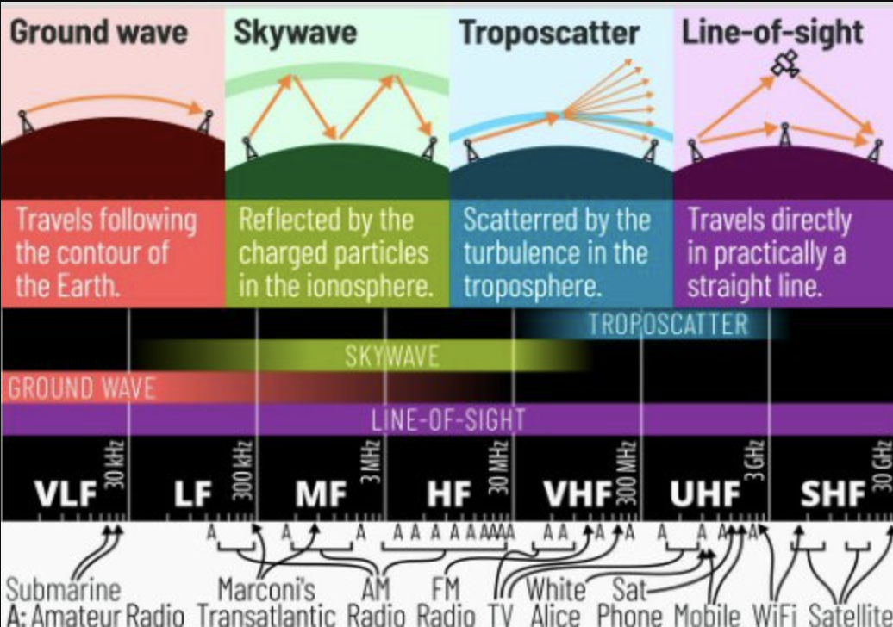
Elektromagnetické vlny
Nevyžaduje medium - Šíří se rychlostí světla
V látkách se šíří v závislosti na indexu lomu
Zdroje: vodič, dioda/laser, rentgeny, radary, přírodní zdroje (blesky, kosmické záření)
Šíření elektromagnetických vln
Dlouhé vlny: Pozemní vlna (AM rozhlas)
Střední vlny/krátké vlny: Ionosférické šíření, odrazy (AM rozhlas)
Velmi krátké vlny: (FM rozhlas)
UKV/SKV/EKV: přímá viditelnost (microwave 300 MHz – 300 GHz)

Slide 4
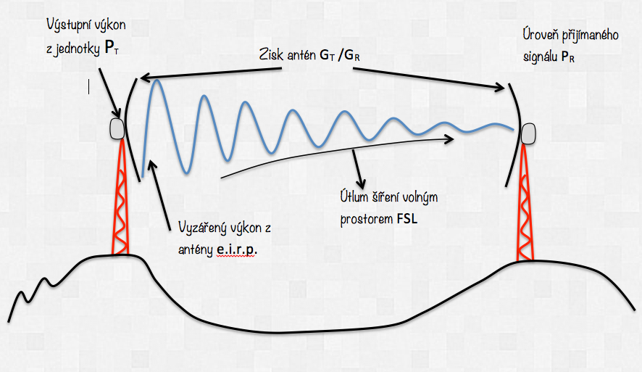
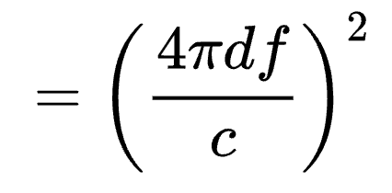
Základní rovnice šíření (FSPL)
Intenzita pole signálu klesá se čtvercem vzdálenosti a frekvence
FSPL = 92.4 + 20 log(f) + 20 log(d)
Platí pro zadávání d v km, f v GHz
=> Čím vyšší frekvence, tím vyšší ztráty
=> Čím vyšší vzdálenost, tím vyšší ztráty
$P_{R} \left[dBm\right]=P_{T}+G_{T}+G_{R}−FSPL−A_{1}$
P_{T} – vysílaný výkon stanice
G _{T, R} – zisky antén
FSPL – ztráty šířením ve volném prostoru
A₁ – dodatečné ztráty

Slide 5
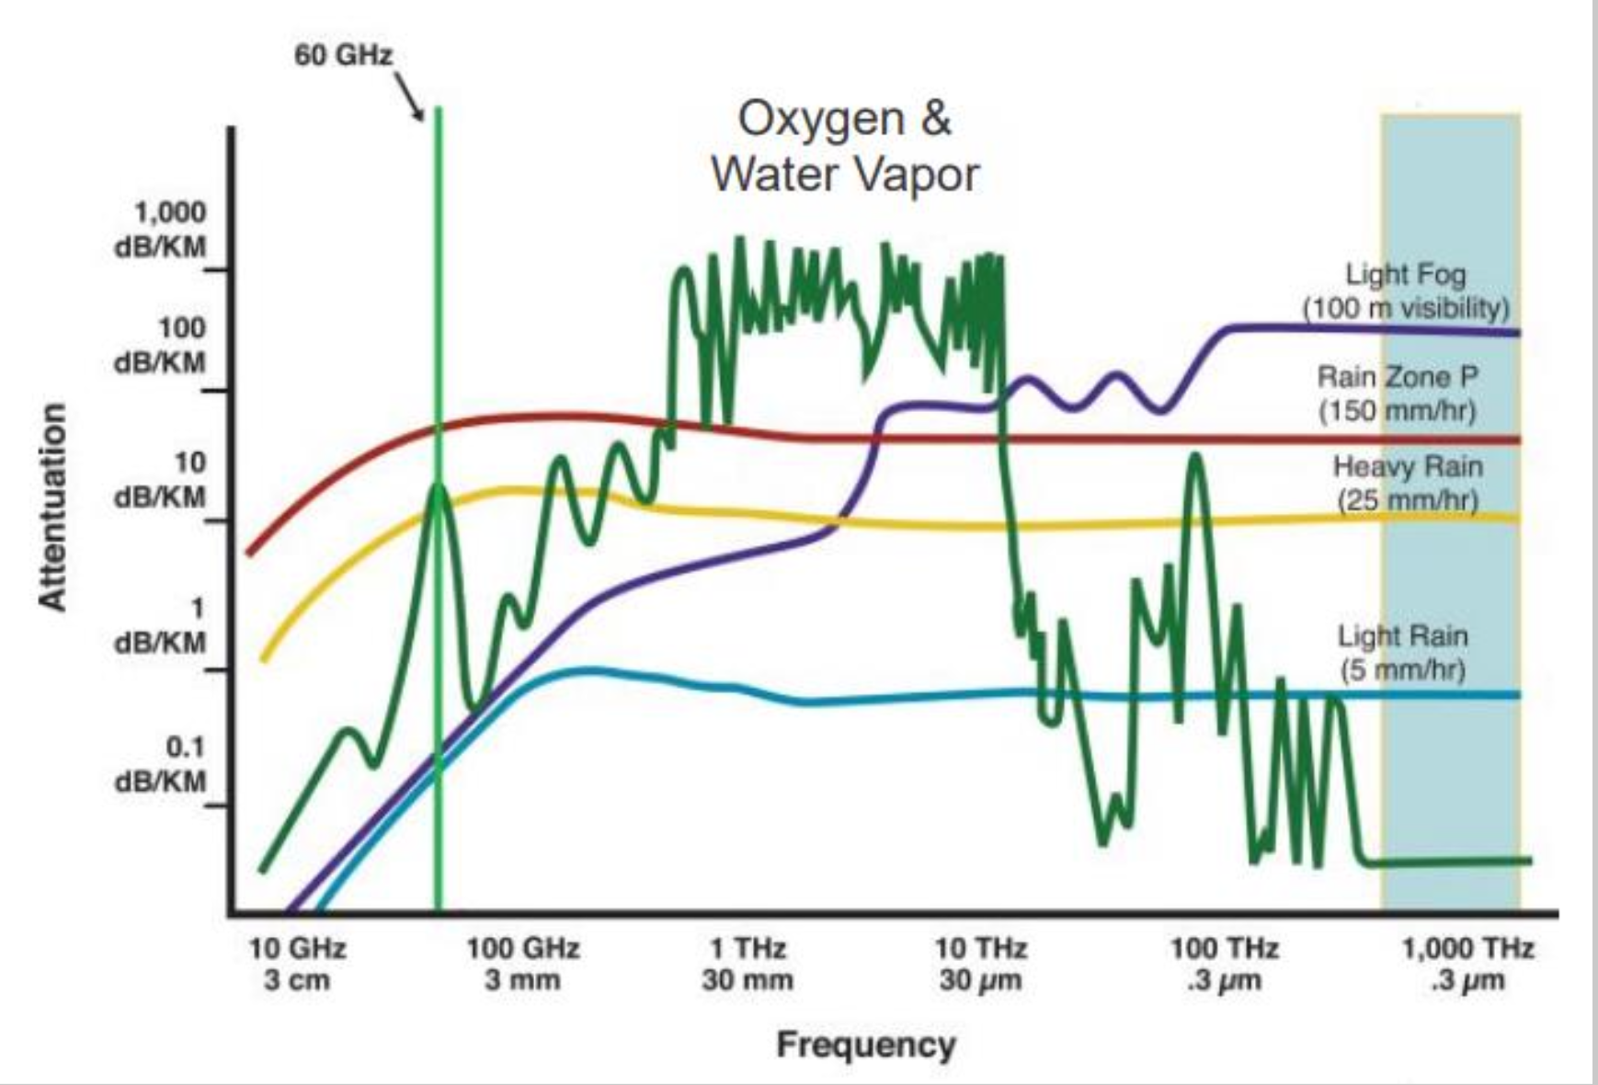
Šíření v atmosféře
Vedle útlumu způsobeným šířením volným prostorem FSL je potřeba uvažovat útlumu způsobeným deštěm a útlum absorpcí plyny (kyslíku a vodními párami).

Slide 6
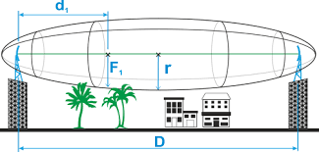
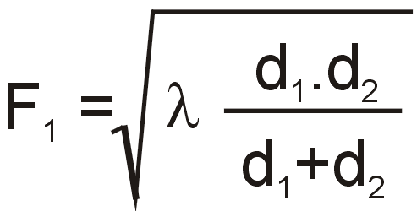
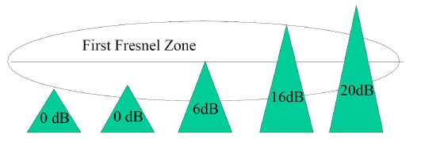
Fresnelova zóna
– Rádiový signál se nešíří pouze podél přímky mezi oběma body, ale také v jejím okolí v tzv. 1. Fresnelově zóně.
– Oblast, kde je koncentrováno 90% přenášené energie
– Tvar rotačního elipsoidu
– Nemá vliv velikost použitých antén
– Za nejdůležitější se považuje vnitřních 60% 1.FS,
Prakticky pro profesionální aplikace se uvažuje celá volná 1.FS
Každé narušení způsobí zhoršení parametrů
– Absorpce/Penetrace signálu: vegetace nebo budovy (útlum)
– Odraz/Rozptyl signálu: kovové materiály (deformace)

Slide 7
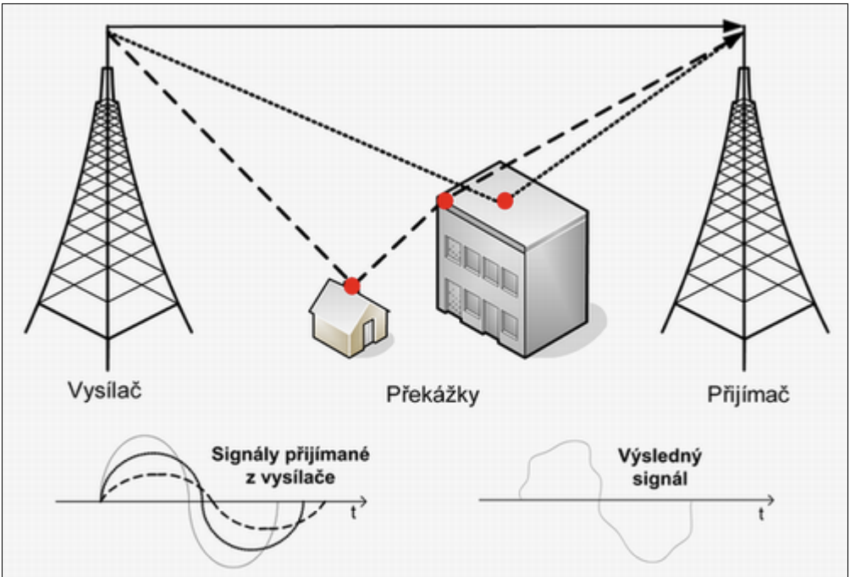
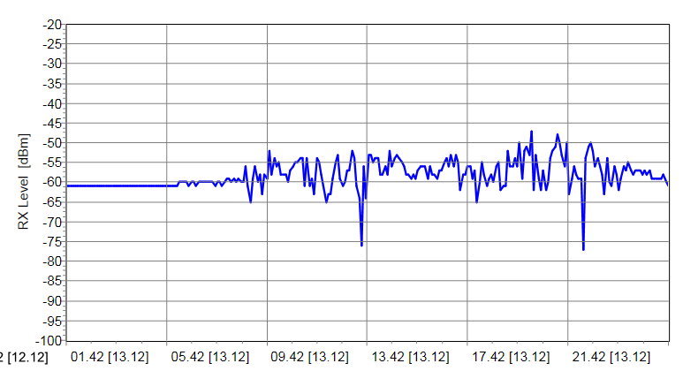
Vícecestné šíření
– Problém zejména pro nízká pásma, ale není pravidlem
– Odraz od překážek, země, ionosféry
– Vytváří přeslechy, rušení, odečtení nebo přičtení (!) signálu
Signál dorazí k přijímači jak po hlavní trase, tak po vedlejších trasách. Pokud jsou tyto signály ve fázi, mohou se navzájem posilovat, což vede k lepšímu příjmu signálu. Naopak, pokud jsou signály ve fázi proti sobě, mohou se navzájem oslabit nebo vyrušit, což vede ke zkreslení nebo ztrátě signálu.

Slide 8
Šum a rušení
Šum a rušení
• Tepelný šum
Tento šum je základním typem šumu, který je přítomen ve všech elektronických zařízeních a obvodech. Je přímo závislý na šířce pásma: P=kTB P=-173dBm/Hz +10log(B)
Příklad BW 28MHz Pš=-98.5dBm
Příklad BW 112MHz Pš=-92.5dBm
• Vnitřní interference (interference zrcadlového kmitočtu přijímače a vysílače)
• Interference z okolních spojů (vzájemné rušení spojů)
• Interference od ostatních zdrojů (přeslechy od jiných služeb, disperze v atmosféře)
• Vlastní rušení a přeslechy (vícecestné šíření signálu a odrazy)

Slide 9
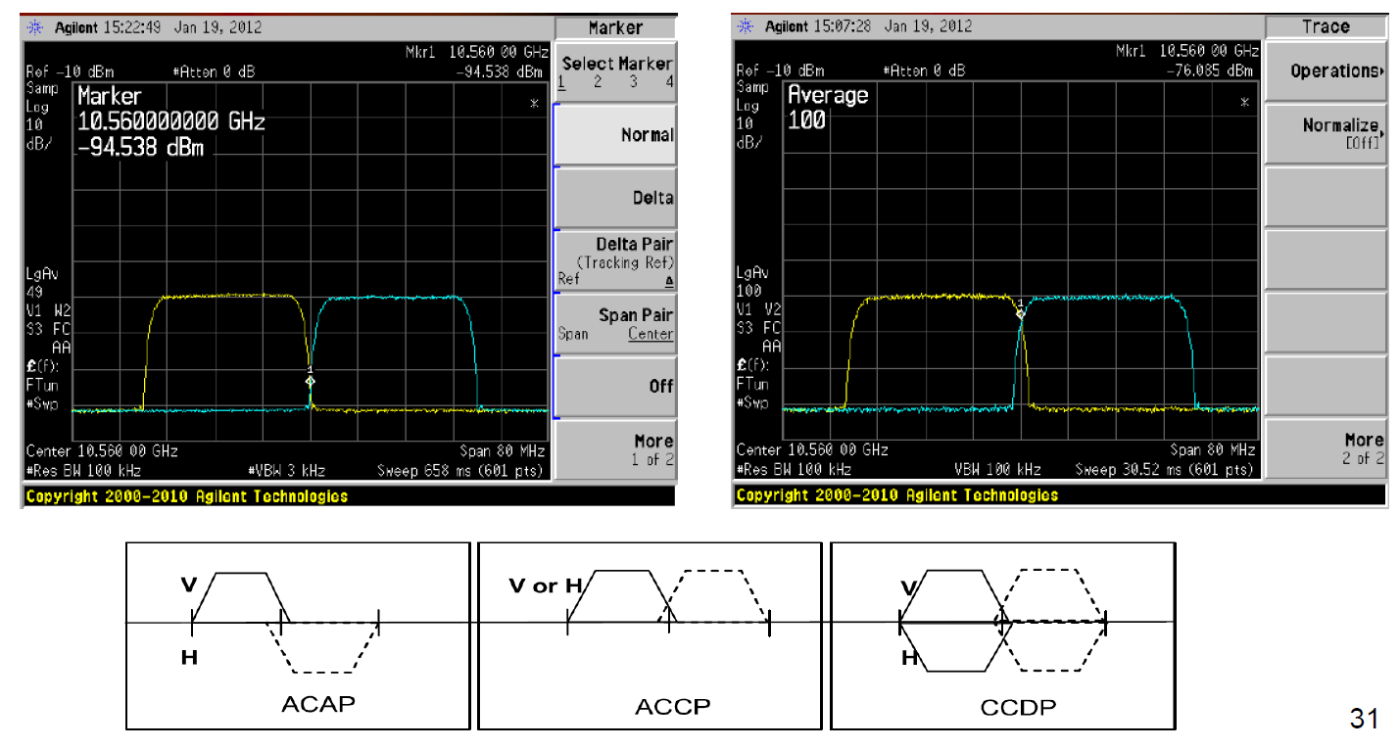
Základní Principy Mikrovlnné Komunikace
Frekvence / Šířka pásma / Modulace
Mikrovlny – 300 MHz – 300 GHz
Šířka pásma – Definováno legislativou
– 14, 28, 56, 112, 224 MHz
– 20, 40, 80, 160 MHz
– 125, 250, 500, 750, 1000, 2000 MHz
– ACAP, ACCP, CCDP
Modulace – digitální QAM
Definice kapacity
Shannon–Hartley theorem
Maximální rychlost, kterou lze přenášet informace komunikačním kanálem o specifikované šířce pásma

Slide 10
Základní Principy Mikrovlnné Komunikace
Shannon–Hartley theorem
C kapacita v b/s
B šířka pásma v Hz
S síla přijímaného signálu
N síla přijímaného šumu
Když je SNR velký ( S / N ≫ 1 ), logaritmus je aproximován
v tomto případě je kapacita logaritmická ve výkonu a přibližně lineární v šířce pásma (ne zcela lineární, protože N se zvyšuje se šířkou pásma).

Slide 11
Základní Principy Mikrovlnné Komunikace
Příklad:
BW=28MHz. s/n=30dB
C ≤ 278 Mb/s
dnešní technologie běžně 260 Mbit/s (vliv masky ACAP, ACCP)
Kapacitu kanálu lze lineárně zvyšovat buď zvýšením šířky pásma, nebo použitím modulací vyšších řádů , které k provozu potřebují velmi vysoký SNR = exponenciální nárůst požadavku SNR, pokud se zvyšuje modulace.
Další možnosti navyšování kapacity je slučování kanálů např. XPIC nebo MIMO

Slide 12
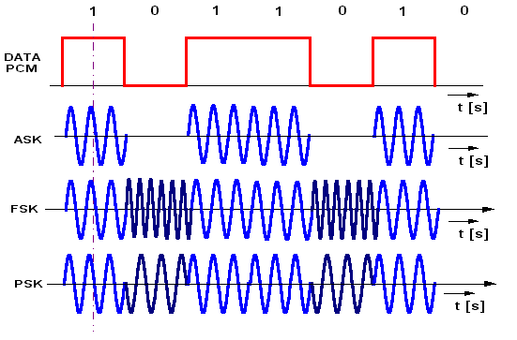
Modulace
Jak fungují modulace:
U mikrovlnných technologiích je nejčastěji používána modulace kvadraturně amplitudová (QAM)

Slide 13
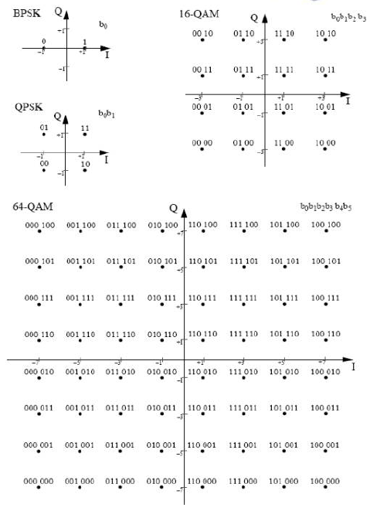
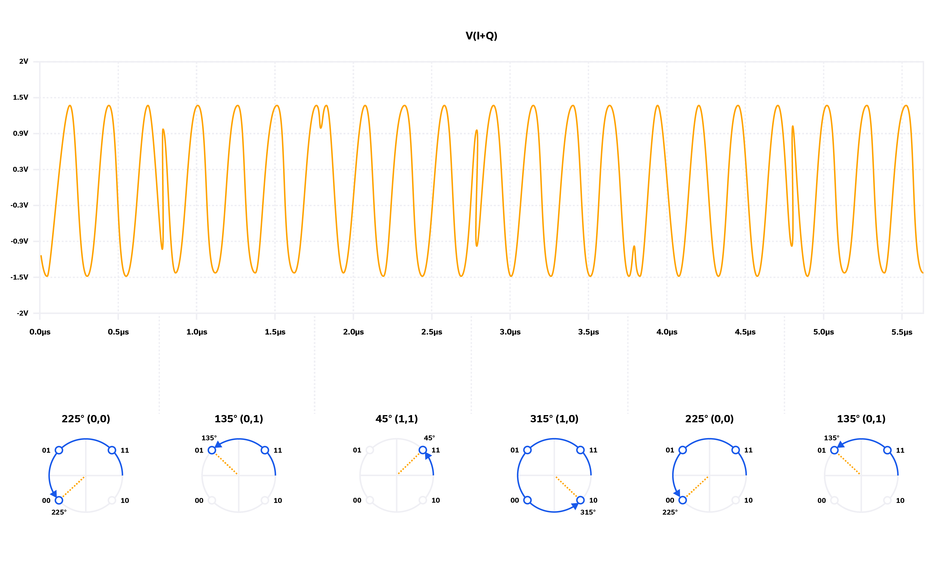
Modulace

Slide 14
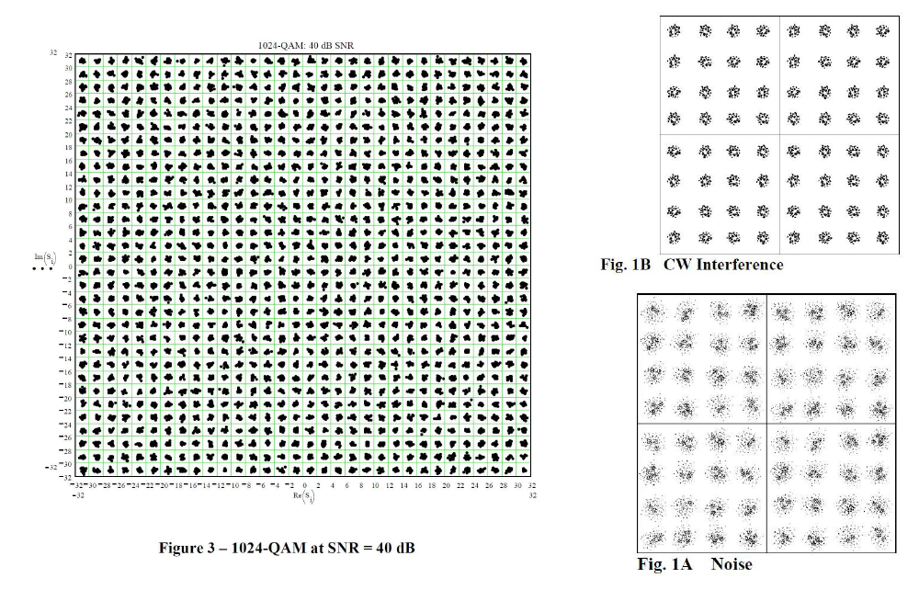
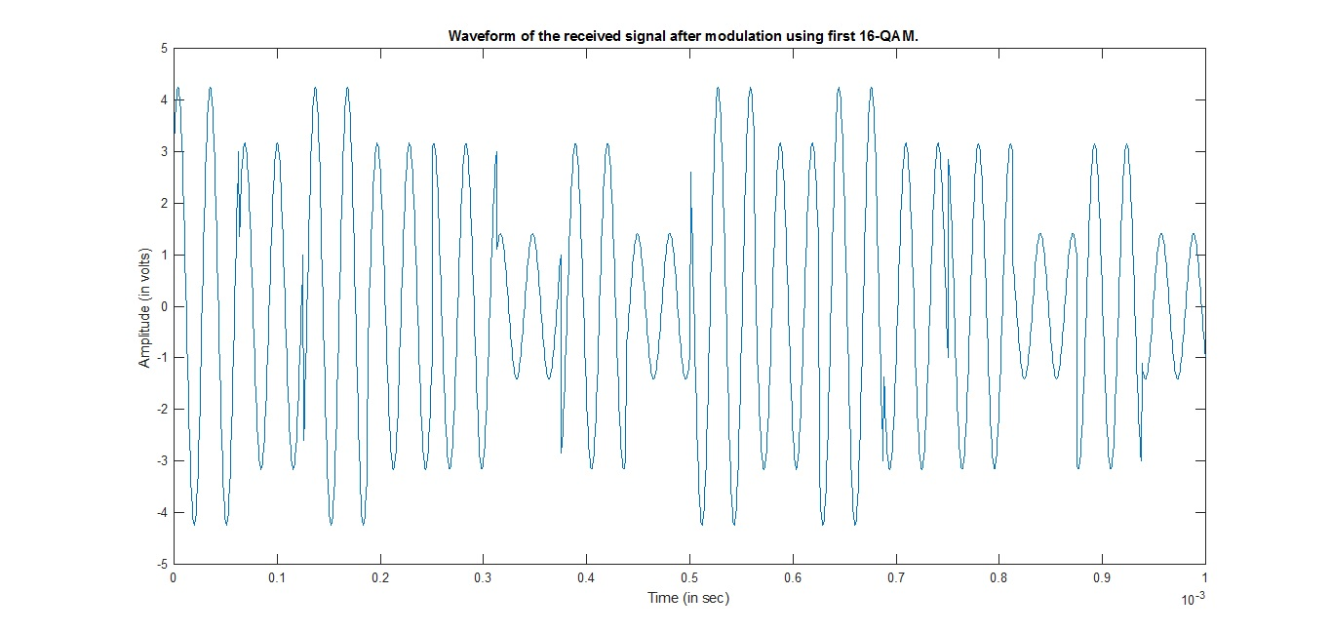
Modulace

Slide 15
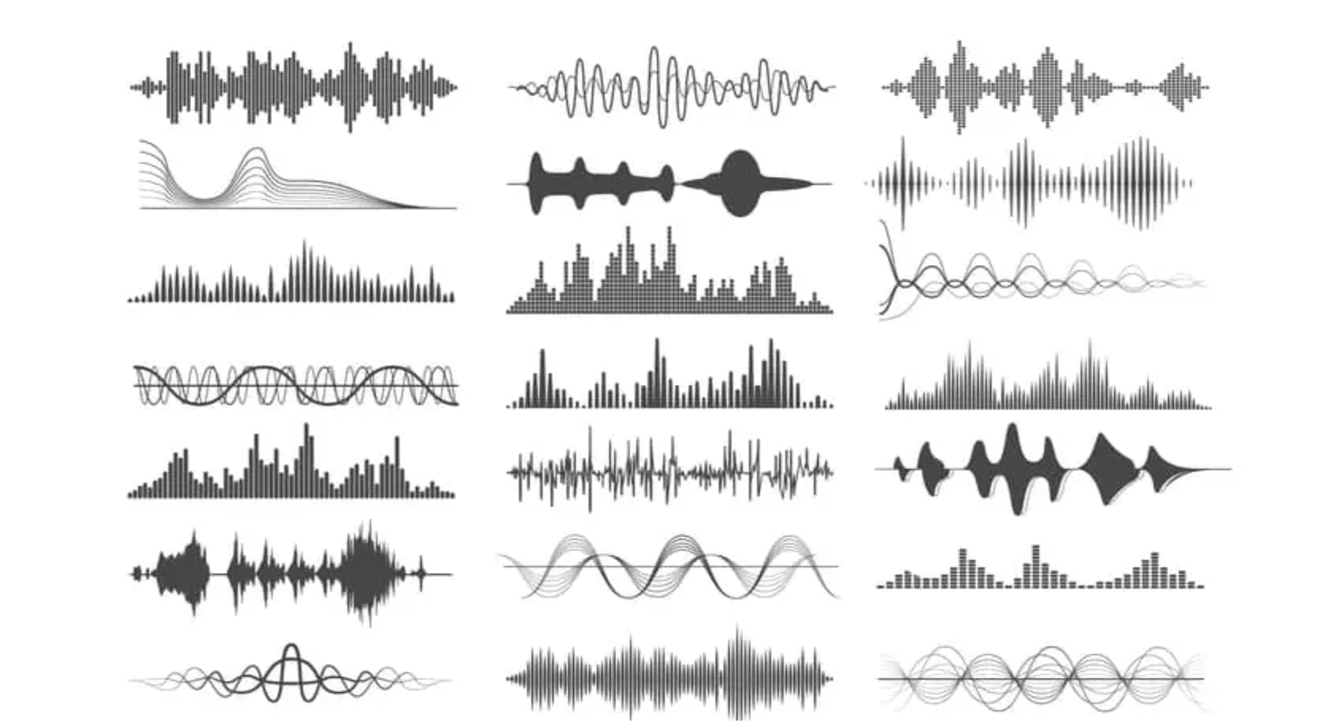
Zpracování signálu
Další možnosti zpracování signálu
Kanálové kódování, rozdělování signálu na subnosné, polarizační sdružování toků, fázové sdružování toků
FEC ,OFDM, OFDMA, XPIC, MIMO, MU-MIMO

Slide 16
Zpracování signálu
Další možnosti zpracování signálu
FEC – Detekce a oprava chyb
OFDM – Modulace využívající frekvenční dělení kanálu
- odolná na vícecestné šíření - sdružuje mnoho subnosných modulovaných QAM
OFDMA – Modulace využívající frekvenční dělení kanálu s vícenásobný přístume
- přiřazení podmnožiny subnosných jednotlivým uživatelům
XPIC – Technologie pro potlačení interference křížové polarizace kanálu pracujícího na stejné frekvenci
- založeno na očekávané diskriminaci mezi dvěma ortogonálními polarizacemi
MIMO – metoda pro navýšení kapacity pomocí více vysílacích a přijímajících antén pracujících na stejné frekvenci
- využívá principu vícecestného šíření rádiového signálu a fázového posunu
MU-MIMO – Multiple User – MIMO
- umožnuje současně komunikovat s více klienty najednou

Slide 17
Zpracování signálu
FEC – Detekce a oprava chyb
Vysílací stanice před vysílání zprávu zakóduje matematickou operací. Výsledek operace pošle společně se zprávou (z pohledu dat se jedná o redundantní informaci). Přijímač po dekódování (reverzní matematická operace) může detekovat chybu a hledá „nejpravděpodobnější“ původní data.

Slide 18
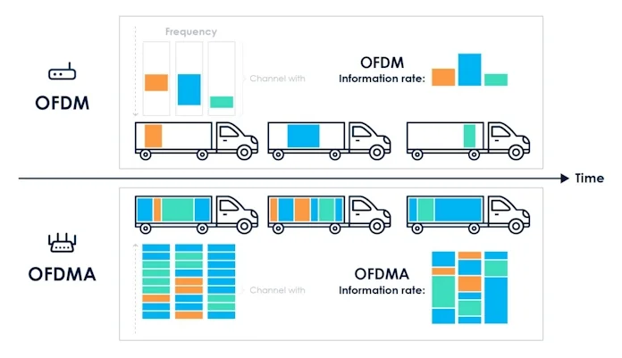
Zpracování signálu
OFDM – Modulace využívající frekvenční dělení kanálu
- odolná na vícecestné šíření - sdružuje mnoho subnosných modulovaných QAM
OFDMA – Modulace využívající frekvenční dělení kanálu s vícenásobný přístupem
- přiřazení podmnožiny subnosných jednotlivým uživatelům

Slide 19
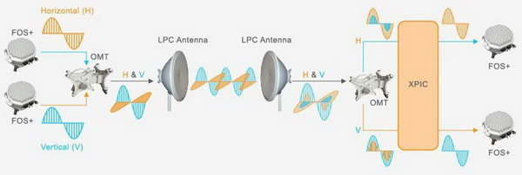
Zpracování signálu
XPIC – Technologie, která potlačí interferenci křížové polarizace kanálu pracujícího na stejné frekvenci.
- založeno na očekávané diskriminaci mezi dvěma ortogonálními polarizacemi

Slide 20
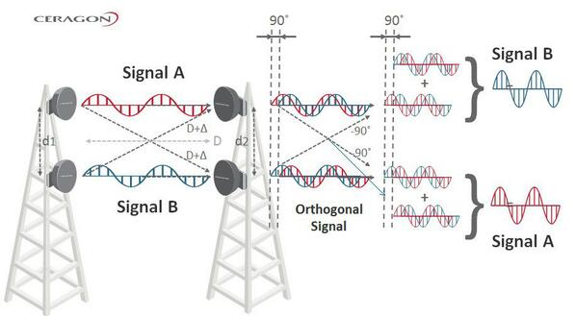
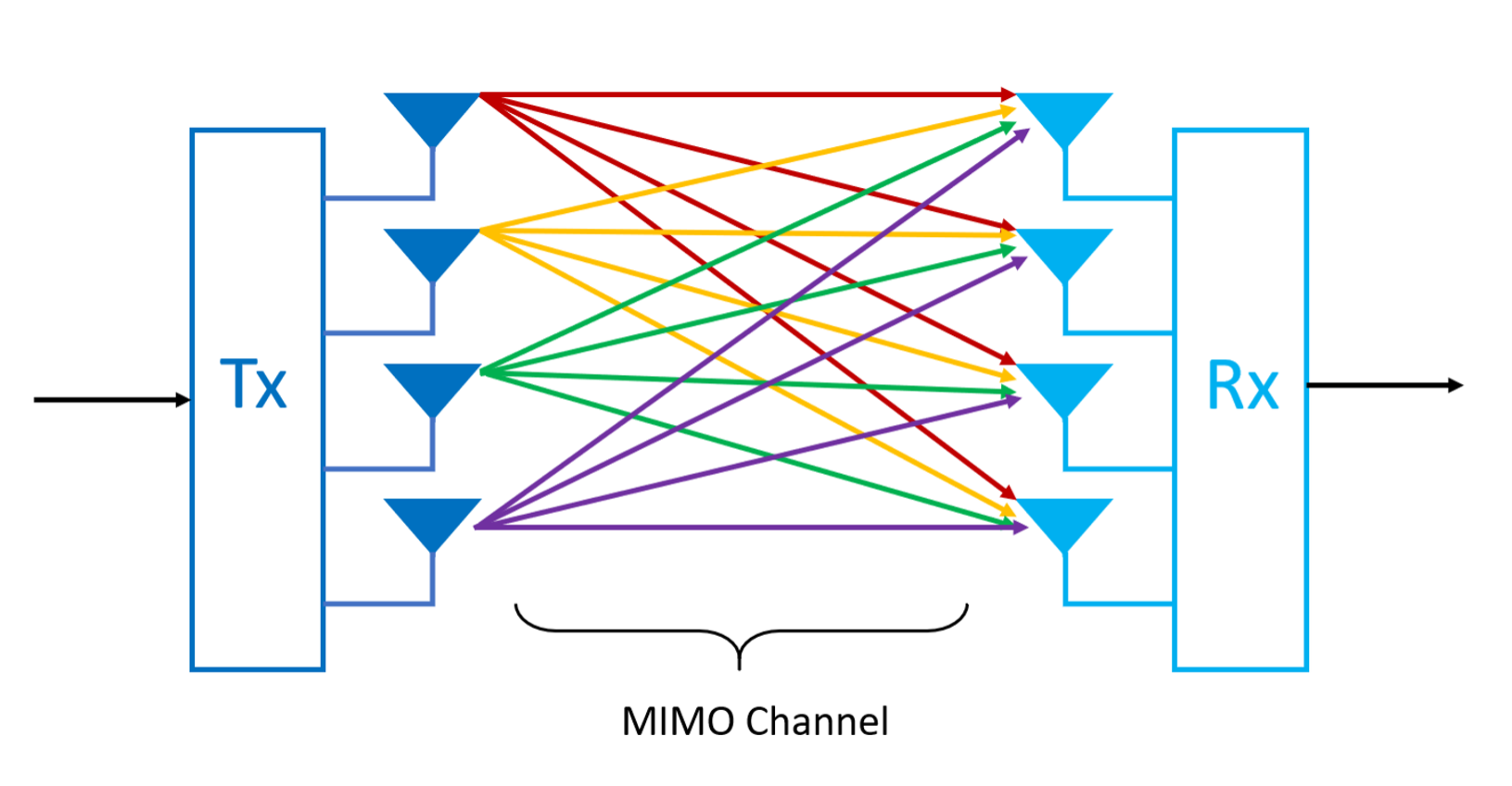
Zpracování signálu
MIMO – metoda pro navýšení kapacity pomocí více vysílacích a přijímajících antén pracujících na stejné frekvenci
- využívá principu vícecestného šíření rádiového signálu a fázového posunu

Slide 21
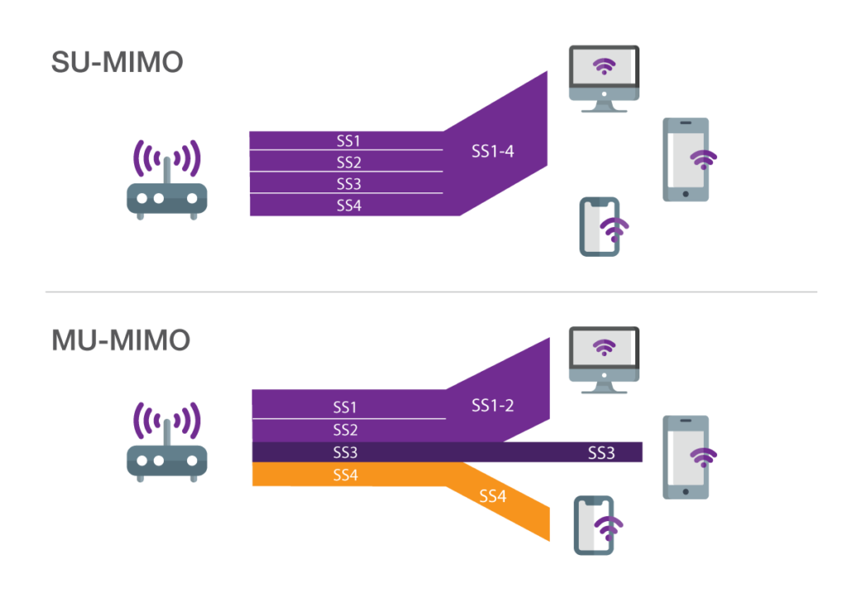
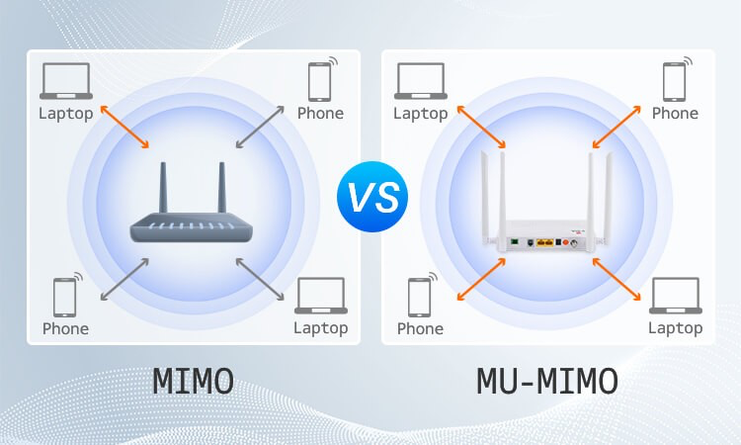
Zpracování signálu
MIMO – metoda pro navýšení kapacity pomocí více vysílacích a přijímajících antén pracujících na stejné frekvenci
- využívá principu vícecestného šíření rádiového signálu a fázového posunu
MU-MIMO – Multiple User – MIMO
- umožnuje současně komunikovat s více klienty najednou

Slide 22
Děkuji za pozornost
David Němec
nemec@vanco.cz

